Slide 1

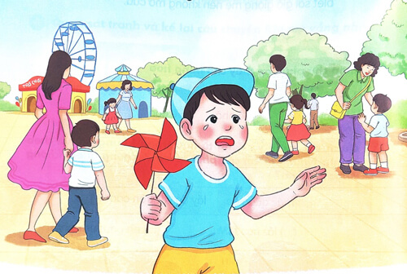
NẾU KHÔNG MAY BỊ LẠC
1. Quan sát bạn nhỏ trong tranh
a. bạn nhỏ đang ở đâu? Vì sao bạn ấy khóc?
b. Nếu gặp phải trường hợp như bạn nhỏ,em sẽ làm gì?

Slide 2
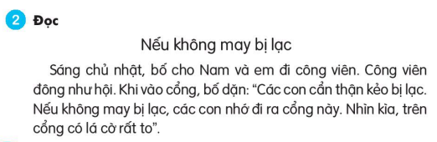
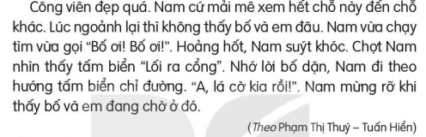
1
2
3

Slide 3


